Slide 1

Statistika adalah salah satu cabang ilmu matematika terapan yang berhubungan dengan cara pengumpulan data atau penganalisasiannya,serta penarikan kesimpulan berdasarkan kumpulan data.
Statistika dibedakan menjadi 2, yaitu :
Deskripsi, yakni statistika yang berkenaan dengan metode atau cara mendeskripsikan, menggambarkan, menjabarkan, atau menguraikan data. Statistika ini mengorganisasikan data menentukan nilai rata-rata hitung, median, modus, standart deviasi, dan membuat tabel, distribusi frekuensi serta diagram atau grafik.
Inferensia, yakni statistika yang berkenaan dengan cara penarikan kesimpulan berdasarkan data yang diperoleh dari sampel untuk menggambarkan karakteristik atau ciri dari suatu populasi. Dilakukan pengujian hipotesa dan pendugaan mengenai karakteristik dari suatu populasi, seperti mean dan standart deviasi.

Slide 2
2. Populasi dan Sampel
Populasi adalah semua objek (benda atau manusia) yang akan diteliti (semesta pembicaraan).
Sampel adalah sebagian populasi dianggap mewakili populasinya yang benar-benar diambil datanya dan dibuat statistiknya.
3. Datum dan Data
Datum adalah keterangan yang diperoleh dari hasil pengamatan. Contoh tinggi badan 5 murid sebgai berikut 157, 166, 159, 170, 169. Masing-masing tinggi murid disebut datum.
Data adalah kumpulan-kumpulan datum atau bentuk jamak dari datum.

Slide 3
4. Jenis-Jenis Data
a. Data Kuantitatif (Data Numerik) merupakan hasil pengukuran/penghitungan, dibedakan menjadi 2, yaitu :
1. Data kontinu adalah data yang diperoleh dari hasil pengukuran.
Contoh : Luas SMA Y adalah 0,5 ha.
2. Data diskrit adalah data kuantitatif yang diperoleh dari hasil perhitungan.
Contoh : Pak Imam memiliki 3 mobil.
b. Data Kualitatif adalah data yang berbentuk kategori atau atribut.
Contoh : manis, rusak, gagal, sembuh.
Data Intern dan Data Ekstern
Data Intern adalah data diperoleh dari suatu instansi (lembaga atau organisasi).
Data Ekstern adalah data yang diperoleh dari luar instansi, dibagi menjadi 2, yaitu :
a. Data Primer adalah data yang langsung dikumpulkan oleh orang yang berkepentingan atau yang memakai data tersebut.
b. Data Sekunder adalah data yang secara tidak langsung dikumpulkan oleh orang yang berkepentingan dengan data tersebut.

Slide 4
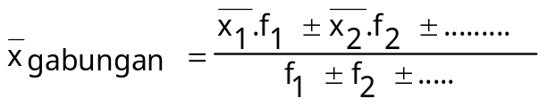
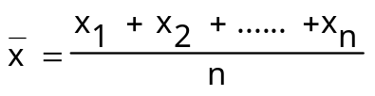


Penyajian Data
A. DATA TUNGGAL
UKURAN PEMUSATAN KUMPULAN DATA
1. MEAN (RATAAN)
Contoh Soal :
Berikut ini adalah nilai ujian matematika dari 5 siswa di sebuah sekolah.
70, 75, 60, 65, 80
Tentukan nilai rata-rata hitung dari nilai ujian matematika kelima siswa tersebut !
Jawab :
Dengan x₁ = 70, x₂ = 75, x₃ = 60, x₄ = 65, x₅ = 80, dan n = 5
Dengan demikian :
Jadi, nilai rata-rata hitung nilai ujian matematika dari 5 siswa itu adalah 70.

Slide 5
UKURAN PEMUSATAN KUMPULAN DATA
2. MODUS
Modus dari data x₁, x₂, x₃, ....,x_{n} didefinisikan sbg nilai datum yang paling sering muncul ( nilai datum yang memiliki frekuensi terbesar
Contoh Soal :
Diketahui data tersebar dengan susunan :
92, 63, 60, 81, 91, 83, 60, 58, 71, 84, 56, 89, 89, 97, 79, 68, 73, 55, 49, 80, 79, 55, 67
Tentukan Modusnya !
Jawab :
M_{o} = 55, 60, 79, 89

Slide 6
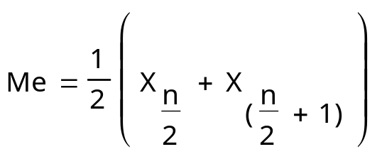
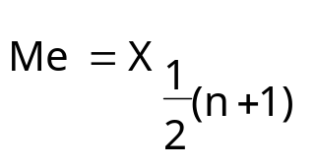
UKURAN PEMUSATAN KUMPULAN DATA
3. MEDIAN (NILAI TENGAH)
Syarat Data harus diurutkan dari terkecil hingga terbesar
a. Jika n ∈ GANJIL b. JIka n ∈ GENAP
Contoh Soal :
Diketahui data tersebar dengan susunan :
92, 63, 60, 81, 91, 83, 60, 58, 71, 84, 56, 89, 89, 97, 79, 68, 73, 55, 49, 80, 79, 55, 67
Tentukan Mediannya !
Jawab :
Median = 73

Slide 7
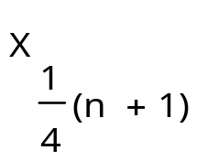
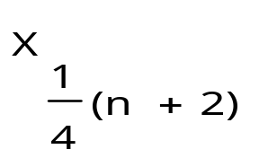
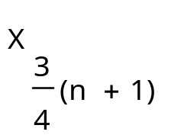
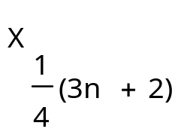
UKURAN LETAK KUMPULAN DATA
Kuartil Data Tunggal
a. Untuk Q₁ :
a. Jika n ∈ GANJIL : b. Jika n ∈ GENAP :
b. Untuk Q₂ : Menggunakan rumus yang sama dengan Mencari Median (baik untuk data berjumlah GANJIL ataupun GENAP):
c. Untuk Q₃ :
a. Jika n ∈ GANJIL, gunakan : b. Jika n ∈ GENAP :
Contoh Soal :
Diketahui data tersebar dengan susunan :
92, 63, 60, 81, 91, 83, 60, 58, 71, 84, 56, 89, 89, 97, 79, 68, 73, 55, 49, 80, 79, 55, 67
Tentukan Q₁ dan Q₃ nya !
Jawab :
Kuartil bawah = Q₁ = 60
Kuartil atas = Q₃ = 84

Slide 8
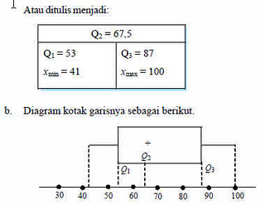
UKURAN LETAK KUMPULAN DATA
2. Statistik Lima Serangkai
Contoh Soal :
Diketahui data sebagai berikut:
41, 52, 66, 86, 91, 65, 86, 88, 41, 62, 42, 59, 72, 99, 53,
69, 87, 93, 64, 44, 64, 42, 92, 54, 78, 86, 92, 100, 79, 47
Tentukan statistik Lima Serangkai. !
Jawab :
Setelah data diurutkan menjadi:
41, 41, 42, 42, 44, 47, 52, 53, 54, 59, 62, 64, 64, 65, 66, 69,
72, 78, 79, 86, 86, 86, 87, 88, 91, 92, 92, 93, 99, 100
Diperoleh: Xmin = 41 merupakan data yang nilainya terendah
Xmaks= 100merupakan data yang nilainya tertinggi
Q₁ = 53 merupakan kuartil bawah
Q₂ = 67,5 merupakan kuartil tengah atau median
Q₃ = 87 merupakan kuartil atas
Q₂
Q₁
Q₃
X_{min}
X_{max}

Slide 9
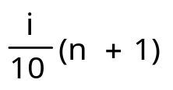
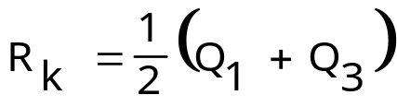
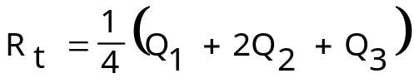

UKURAN LETAK KUMPULAN DATA
3. Desil
Urutan / letak Desil ke- i =
4. Rataan Kuartil (RK) =
5. Rataan Tiga Kuartil =
Contoh Soal :
Tentukan D₃ dan D₇ dari data
40, 30, 50, 65, 45, 55, 70, 60, 80, 35, 85, 95, 100!
Jawab :
Data yang telah diurutkan :
30, 35, 40, 45, 50, 55, 60, 65, 70, 80, 85, 95, 100 (n=13)
D_{i} = nilai data yang ke-

Slide 10








Maka D₃ dan D₇ adalah :
D₃ = nilai data ke- = nilai data ke- = nilai data ke-4
= nilai data ke-4 + (nilai data ke-5 – nilai data ke-4)
=
=
D₃ = 46
D₇ = nilai data ke- = nilai data ke- = nilai data ke-9
= nilai data ke-9 + (nilai data ke-10 – nilai data ke-9)
=
=
= 70 + 8
D₇ = 78

Slide 11




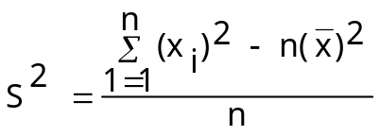
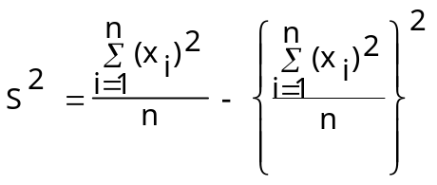
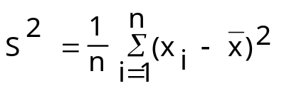

UKURAN PENYEBARAN KUMPULAN DATA (berlaku pula untuk Data Kelompok)
1. Jangkauan (J) atau Rentang / Range (R) R = X_{max} − X_{min}
2. Jangkauan Antar Kuartil (JAK) H = Q₃ – Q₁
3. Simpangan Kuartil / Jangkauan Semi Antar Kuartil (JSAK)
4. Langkah
5. Pagar Dalam dan Pagar Luar a. Pagar Dalam = b. Pagar Luar = a. Jika P_{d} ≤ x_{i} ≤ P_{l} maka datanya dinamakan data normal b. Jika x_{i} < P_{d} atau x_{i >} P_{l}, maka datanya data tidak normal atau disebut pencilan.
6. RAGAM
Ada 3 rumus : (no a biasa kita pakai) a. b. c.
7. SIMPANGAN BAKU (S)
Adalah Akar kuadrat dari Ragam ! Jadi SImpangan Baku :

Slide 12

Contoh Soal
Diketahui data tersebar dengan susunan :
92, 63, 60, 81, 91, 83, 60, 58, 71, 84, 56, 89, 89, 97, 79, 68, 73, 55, 49, 80, 79, 55, 67
Tentukan :
Jangkauan
Hamparan
Langkah
Pagar dalam dan pagar luar
Pencilan jika ada
Jawab :
Jangkauan = J = 97 – 49 = 48
Hamparan = H = Q₃ – Q₁ = 84 – 60 = 24
Langkah = L =
Pagar dalam = PD = Q₁- L = 60 – 36 = 24
Pagar luar = PL = Q₃ + L = 84 + 36 = 120
e. Karena tidak ada data yang kurang dari pagar dalam atau lebih besar dari pagar luar, maka tidak terdapat pencilan.

Slide 13




Contoh Soal
Tentukanlah simpangan baku data berikut!
2, 5, 3, 4, 3, 4, 7
Jawab :
Kita hitung dulu rata-rata hitung dari data tersebut.
Maka :
S =
=
=
Jadi, simpangan baku dari data tersebut adalah 1,6

Slide 14
ISTILAH
1. Kelas
2. Batas Kelas
Yaitu nilai-nilai ujung yang terdapat pada suatu kelas (ada Batas bawah, ada Batas atas)
3. Tepi Kelas
Tepi bawah = batas bawah – 0,5
Tepi atas = batas atas + 0,5
4. Panjang Kelas / Interval Kelas= tepi atas – tepi bawah
5. Titik Tengah Kelas / Nilai Tengah Kelas atau Rataan Kelas.

Slide 15
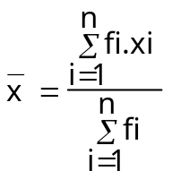
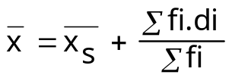

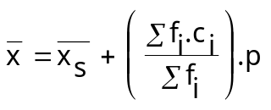
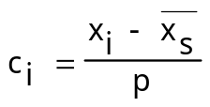
UKURAN PEMUSATAN KUMPULAN DATA
1. MEAN (RATAAN)
Ada 3 cara : a. Nilai Tengah : b. Metoda Rataan Sementara : dengan di mana diambil dari nilai tengah kelas yang frekuensinya terbesar c. Metoda Coding : dimana p = interval kelas dan
Penyajian Data
B. DATA KELOMPOK

Slide 16

Contoh Soal
Pada suatu ujian bahasa Inggris, ada 3 siswa mendapat nilai 60, 5 siswa mendapat nilai 65, 4 siswa mendapat nilai 80, 1 siswa mendapat nilai 50, dan 2 siswa mendapat nilai 95. Tentukan nilai rata-rata hitung dari nilai ujian bahasa Inggris tersebut ?
Jawab :
Dari tabel disamping diperoleh :
Jadi, nilai rata-rata hitung dari ujian
bahasa Inggris adalah 71
Nilai (x_{i}) | Frekuensi (f_{i}) | f_{i} x_{i}
60 | 3 | 180
65 | 5 | 325
80 | 4 | 320
50 | 1 | 50
95 | 2 | 190
Jumlah | 15 | 1.065

Slide 17
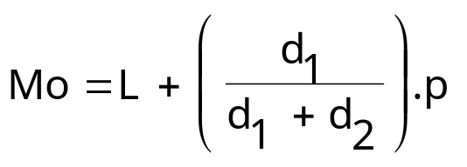


2. MODUS DATA KELOMPOK
L = tepi bawah kelas modus
(memeiliki frekuensi tertinggi)
P = interval kelas
D₁ = selisih frekuensi kelas modus dengan kelas sebelumnya
D₂ = selisih frekuensi kelas modus dengan kelas sesudahnya
Contoh Soal :
Tentukanlah modus dari data berikut!
Jawab :
Berdasarkan tabel disamping tampak
bawah kelas interval yang memiliki
Frekuensi terbesar adalah kelas
interval 139 – 147, yaitu f = 12.
Dengan demikian modusnya terletak
Pada kelas 139 – 147. Jadi, modusnya :
Modal | Frekuensi (f_{i})
112 – 120 | 4
121 – 129 | 5
130 – 138 | 8
139 – 147 | 12
148 – 156 | 5
157 - 165 | 4
166 – 174 | 2

Slide 18
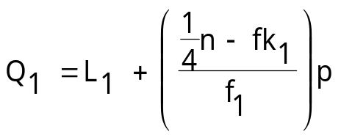
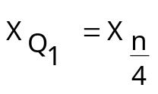
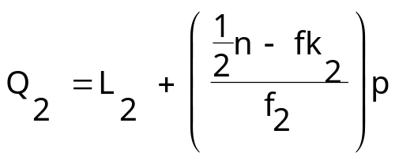
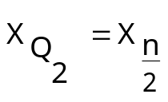
3. KUARTIL DATA KELOMPOK
A. Kuartil Pertama / Kuartil Bawah :
Q₁ = Kuartil Bawah
L₁ = tepi bawah kelas yang memuat kuartil bawah Q₁
P = interval kelas
fk₁ = jumlah frekuensi sebelum kelas Q₁
f₁ = frekuensi kelas Q₁
n = ukuran data (∑ f)
Mencari kelas Q₁ dengan
B. Kuartil Kedua / Kuartil Tengah / MEDIAN
Q₂ = Kuartil Tengah
L₂ = tepi bawah kelas yang memuat kuartil bawah Q₂
P = interval kelas
fk₂ = jumlah frekuensi sebelum kelas Q₂
f₂ = frekuensi kelas Q₂
n = ukuran data (∑ f)
Mencari kelas Q₁ dengan

Slide 19
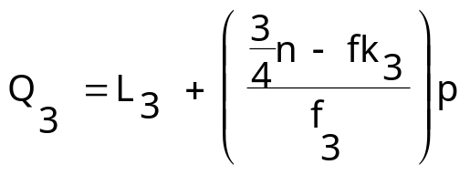
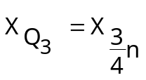
C. Kuartil Letiga / Kuartil Atas
Q₃ = Kuartil Bawah
L₃ = tepi bawah kelas yang memuat kuartil bawah Q₃
P = interval kelas
fk₃ = jumlah frekuensi sebelum kelas Q₃
f₃ = frekuensi kelas Q₃
n = ukuran data (∑ f)
Mencari kelas Q₃ dengan

Slide 20
Contoh Soal
Tentukan nilai Q₁ , Q₂ , dan Q₃ dari data pada tabel berikut.
Jawab :
Perhatikan tabel berikut.
Tinggi Badan 36 Siswa
Tingggi Badan (cm) | Frekuensi (f_{i})
130 – 136 | 2
137 – 143 | 2
144 – 150 | 11
151 – 157 | 9
158 – 164 | 6
165 – 171 | 4
172 – 178 | 2
Tinggi Badan (cm) | Titik Tengah (X_{i}) | Frekuensi (f_{i})
130 – 136 | 133 | 2
137 – 143 | 140 | 2
144 – 150 | 147 | 11
151 – 157 | 154 | 9
158 – 164 | 161 | 6
165 – 171 | 168 | 4
172 – 178 | 175 | 2
Jumlah |  | 36

Slide 21






Q₁ = nilai data ke- = nilai data ke-9
Maka Q₁ terletak pada kelas 144 – 150
Ini berarti L₀ = 143,5, c = 7, f = 11, dan F = 2 + 2 = 4
Q₂ = nilai data ke- = nilai data ke-18
Maka Q₂ terletak pada kelas 144 – 150
Ini berarti L₀ = 150,5, c = 7, f = 9, dan F = 2 + 2 +11 = 15
Q₃ = nilai data ke- = nilai data ke-27
Maka Q₃ terletak pada kelas 144 – 150
Ini berarti L₀ = 157,5, c = 7, f = 6, dan F = 2 + 2 + 11 + 9 = 24

Slide 22


Contoh Soal
Tentukan median dari data pada tabel berikut.
Jawab :
ini berarti median terletak pada kelas 151-157.
L₀ = 150,5, F = 2 + 2 + 11 = 15, f = 9, dan c = 7
Jadi, Med =
Dengan demikian median dari data tersebut adalah 152,8 cm.
Tinggi Badan (cm) | Frekuensi (f_{i} )
130 – 136 | 2
137 – 143 | 2
144 – 150 | 11
151 – 157 | 9
158 – 164 | 6
165 – 171 | 4
172 – 178 | 2

Slide 23
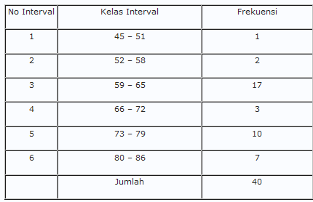
C. Bentuk Penyajian Data
Ada 2 cara menyajikan data, yaitu dengan tabel dan grafik/diagram.
Tabel / daftar merupakan kumpulan angka yang disusun menurut kategori atau karakteristik data sehingga memudahkan analisa data.
Contoh :
Distribusi frekuensi / tabel frekuensi adalah pengelompokan data dengan cara mendistribusikan data dalam kelas atau selang dan menetapkan banyaknya nilai yang termasuk dalam setiap kelas tersebut.

Slide 24
Mengubah data berkelompok menjadi distribusi frekuensi : a. Cari Range (R = data max – data min) b. Hitung banyak kelas (K) dengan rumus K = 1 + 3,3 log N (N banyak data, log N dilihat di tabel ) c. Cari Interval Kelas dengan rumus I = ^{R}/_{K}. (biasanya i = bilangan ganjil) d. Pilih batas bawah kelas pertama (biasanya data min) e. Cari frekuensi dengan menggunakan turus.

Slide 25
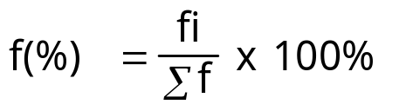
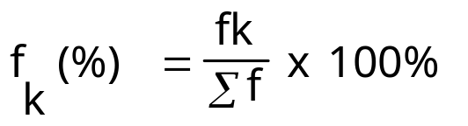
Tabel Distribusi Frekuensi Relatif, Tabel Distribusi Frekuensi Kumulatif, dan Tabel Frekuensi Distribusi Frekuensi Relatif Kumulatif
1.Frekuensi relatif :
f(%) = frekuensi relatif.
fi = frekuensi kelas ke – i
∑f = jumlah data
2. Frekuensi kumulatif Kurang Dari (fk ≤ ) menyatakan jumlah frekuensi semua data yang kurang dari atau sama dengan nilai TEPI ATAS tiap kelas
3. Frekuensi kumulatif Lebih Dari (fk ≥) menyatakan jumlah frekuensi semua nilai data yang lebih dari atau sama dengan nilai tepi bawah pada setiap kelas .
4. Frekuensi Kumulatif relative (f_{rk} atau fk(%) menyatakan jumlah frekuensi semua data yang kurang dari atau sama dengan yang dinyatakn dalam persen.
` fk(%) = frekuensi relatif kumulatif
fk = frekuensi kumulatif suatu kelas
∑f = jumlah data

Slide 26
Contoh Soal
Tinggi badan (dalam sentimeter) dari 36 siswa SMA Y adalah sebagai berikut.
168 172 169 170 136 144
155 154 154 153 148 132
165 157 164 149 175 150
142 149 141 148 145 149
164 163 169 164 155 153
145 154 144 155 136 162
Hasil pengurutan data :
132 144 149 154 162 168
136 145 149 154 163 169
136 145 150 155 164 169
141 148 153 155 164 170
142 148 153 155 164 172
144 149 154 157 165 175

Slide 27


Jangkauan atau range data, yaitu :
r = nilai max – nilai min
r = 175 – 132 = 43
Banyaknya kelas data adalah :
k = 1 + 3,3 log n = 1 + 3,3 log 36 = 6,1.
dengan demikian banyaknya kelas dapat ditentukan kira-kira mendekati 6.
Lebar kelas adalah ; mendekati 7.
Nilai max data adalah 132, maka batas kelas pertama adalah 132 dengan batas bawah 131,5; 131 dengan batas bawah 130,5; dan 130 dengan batas bawah 129,5
digunakan lebar kelas c =.7,
maka diperoleh tabel berikut.
Titik tengah kelas pertama (130-136) :
=
Alternatif 1 | Alternatif 2 | Alternatif 3
130 – 136 | 131 – 137 | 132 – 138
137 – 143 | 138 – 144 | 139 – 145
144 – 150 | 145 – 151 | 146 – 152
151 – 157 | 152 – 158 | 153 – 159
158 – 164 | 159 – 165 | 160 – 166
165 – 171 | 166 – 172 | 167 – 173
172 - 178 | 173 – 179 | 174 – 180

Slide 28
Berikut adalah distribusi frekuensi tinggi badan 36 siswa SMA Y (dalam sentimeter).
Interval Kelas | Batas Kelas | Nilai Tengah | Frekuensi
130 – 136 | 129,5 – 136,5 | 133 | 3
137 – 143 | 136,5 – 143,5 | 140 | 2
144 – 150 | 143,5 – 150,5 | 147 | 10
151 – 157 | 150,5 – 157,5 | 154 | 9
158 – 164 | 157,5 – 164,5 | 161 | 5
165 – 171 | 164,5 – 171,5 | 168 | 5
172 - 178 | 171,5 – 178,5 | 175 | 2

Slide 29
Diagram terdapat beberapa jenis yakni grafik/diagram garis, diagram batang-daun, diagram kotak garis, dll.
a. Diagram garis digunakan untuk menggambarkan sutu keadaan berupa data berkala. Contoh jumlah kelahiran tiap tahun.
b. Diagram batang daun digunakan untuk menyatakan penyebaran data.
Contoh data nilai ujian matematika dari 30 murid SMA.
c. Diagram kotak garis digunakan untuk menggambarkan pemusatan dan penyebaran dari kumpulan data. Terdiri dari bagian kotak, bagian garis dan bagian skala.
d. Diagram lingkaran menggunakan sebuah lingkaran yang terbagi beberapa juring dengan besar sesuai banyaknya frekuensi.
e. Diagram Batang menggunakan gambar berupa batang berbentuk persegi panjang.

Slide 30
Contoh Soal
Diketahui data sebagai berikut:
41, 52, 66, 86, 91, 65, 86, 88, 41, 62, 42, 59, 72, 99, 53,
69, 87, 93, 64, 44, 64, 42, 92, 54, 78, 86, 92, 100, 79, 47
Buatlah diagram kotak garis.
Jawab :
Setelah data diurutkan menjadi:
41, 41, 42, 42, 44, 47, 52, 53, 54, 59, 62, 64, 64, 65, 66, 69,
72, 78, 79, 86, 86, 86, 87, 88, 91, 92, 92, 93, 99, 100
Diperoleh: Xmin = 41 merupakan data yang nilainya terendah
Xmaks= 100merupakan data yang nilainya tertinggi
Q₁ = 53 merupakan kuartil bawah
Q₂ = 67,5 merupakan kuartil tengah atau median
Q₃ = 87 merupakan kuartil atas

Slide 31
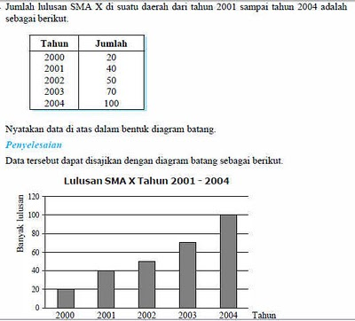
Contoh Soal
Jumlah lulusan SMA X di suatu daerah dari tahun 2001 sampai tahun 2004 adalah sebagai berikut.
Nyatakan data di atas dalam bentuk diagram batang.
Jawab :
Data tersebut dapat disajikan dengan diagram batang sebagai berikut.

Slide 32
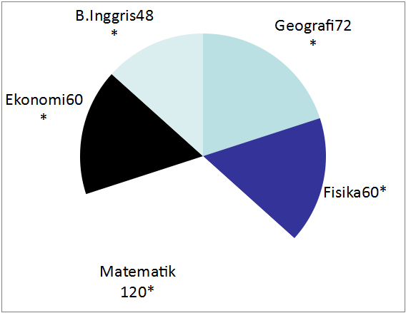




Contoh Soal
Dalam sebuah survey mengenai mata pelajaran favorit pada kelas X SMA MERAH PUTIH, diperoleh data 100 siswa menyukai matematika, 50 siswa gemar fisika, 40 siswa suka bahas inggris, 50 siswa gemar ekonomi dan 60 siswa menyukai geografi. Jika keterangan tersebut disajikan dalam diagram lingkaran maka sudut pusat masing-masing juring, yaitu :
Matematika =
Fisika =
Bahasa Inggris =
Ekonomi =
Geografi :=

Slide 33
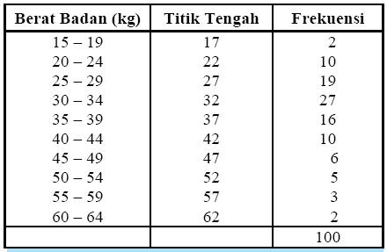
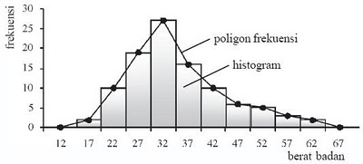
Contoh Soal 14
Diagram Poligon Frekuensi
Hasil pengukuran berat badan terhadap 100 siswa SMP X digambarkan dalam distribusi bergolong seperti di bawah ini. Sajikan data tersebut dalam histogram dan poligon frekuensi.
Jawab :
Histogram dan poligon
frekuensi dari tabel di atas
dapat ditunjukkan sebagai berikut.

Slide 34
Contoh Soal
Berikut adalah skor ulangan matematika 30 siswa.
58 10 11 13 20 20 21 22 22 23 24 25 25 27 29 29 31 32 33 34 36 33 39 42 45 48 50 64 67
Skor diatas berkisar antara 5 – 67 maka dipenggal menjadi :
0 – 9 ; 10 – 19 ; 20 – 29 ; 30 – 39 ; 40 – 49 ; 50 – 59 ; 60 – 69
Selanjutnya angka puluhan sebagai batang angka satuan sebagai daun.
Batang | Daun
0 | 5 8
1 | 0 1 3
2 | 0 0 1 2 2 3 4 5 5 7 9 9
3 | 1 2 3 4 6 8 9
4 | 2 5 8
5 | 0
6 | 4 7

Slide 35
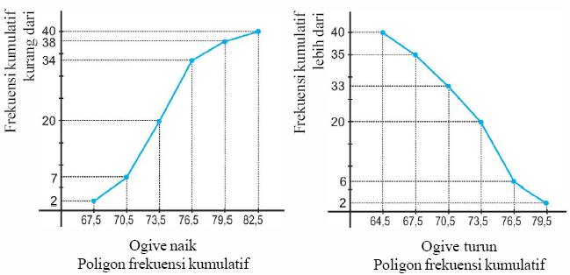
3. Ogive adalah grafik kurva yang didapat dari tabel frekuensi komulatif. Ada 2 macam, yaitu ogive positif dan ogive negatif.
a. Ogive positif, berdasarkan daftar distribusi komulatif kurang dari.
b. Ogive negatif, berdasarkan pada daftar ditribusi frekuensi komulatif lebih dari.
Histogram dan Poligon Frekuensi
Histogram adalah penyajian daftar distribusi frekuensi dengan menggunakan persegi panjang yang berdekatan.
Poligon frekuensi adalah grafik garis yang di dapat jika titik tengah - titik tengah atas setiap persegi panjang pada histogram dihubungkan.

